Slide 1
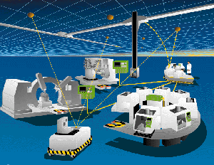
机器人学 第二讲 机器人构型
中国科学院自动化研究所
徐 德 研究员
2019年9月20日

Slide 2
机器人构型
本次课内容提要
基本概念
串联机构
并联机构
轮式机构
复合机构
仿生机构
变胞机构
微纳机构

Slide 3
1 基本概念
自由度：物体能够对坐标系进行独立运动的数目称为自由度(DOF, degree of freedom)。
刚体具有6个自由度
三个旋转自由度 R₁, R₂, R₃
三个平移自由度T₁, T₂, T₃
质点具有几个自由度？
单位矢量有几个自由度？
Z
R₃
T₃
T₂
Y
T₁
R₂
X
R₁

Slide 4
1 基本概念
机动度：degree of mobility
关节：joint，运动副，两个构件直接接触并能产生相对运动的机械联接
连杆：link，连接关节之间的杆件
自由度由机动度构成，机动度不一定是自由度
连杆
2
3
关节
4
1
Q
5
P
点P具有5个机动度，2个自由度

Slide 5
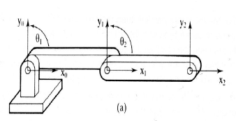
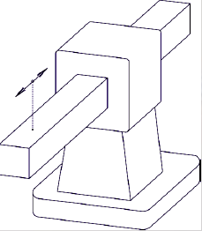
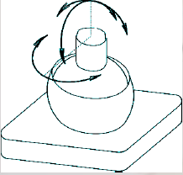
1 基本概念
旋转副（旋转关节）
1DOF
移动副(移动关节), 1DOF
球副(球关节)，3DOF

Slide 7
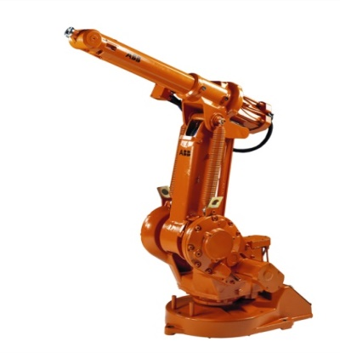
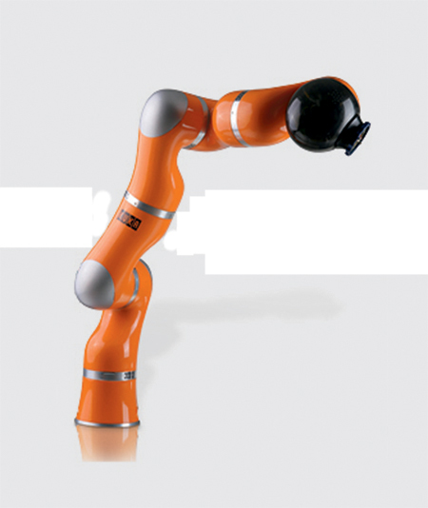
2 串联机构
串联机构是指不同关节之间为串联，不同连杆之间为串联的机构。球面坐标机器人，柱面坐标机器人，直角坐标机器人
2.1 球面坐标机器人
关节4
关节6
关节3
关节2
关节5
末端工具
关节3
关节4
关节6
关节2
关节1
末端工具
关节1
关节5
侧视图
俯视图
特点：(1) 关节1~5处于同一个平面内。(2) 关节2和关节3的轴线平行。(3) 关节4~6的轴线相交于一点。(4) 调整末端位置和姿态时，需要6个关节联动。

Slide 8
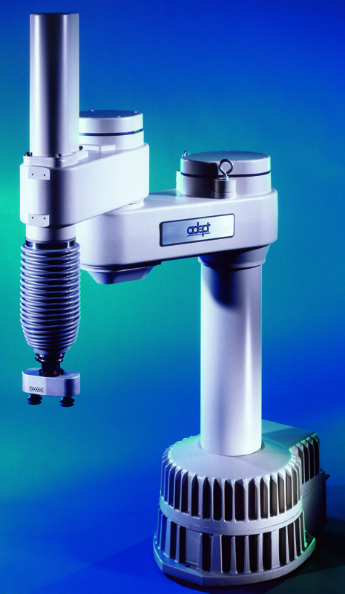
2 串联机构
2.2 柱面坐标机器人
关节2
关节3
关节4
关节2
关节1
关节3
Z
末端工具
关节1
关节4
X
Y
末端工具
侧视图
俯视图
特点：(1) 4个关节轴线平行。(2) 关节1~3可以认为在平行于XOY的平面内。(3) 位置与姿态的耦合性较弱，末端Z坐标位置只受关节4影响，独立于其它关节；关节3只用于确定末端姿态，不影响末端位置；末端的X、Y坐标位置由关节1和关节2确定。

Slide 9
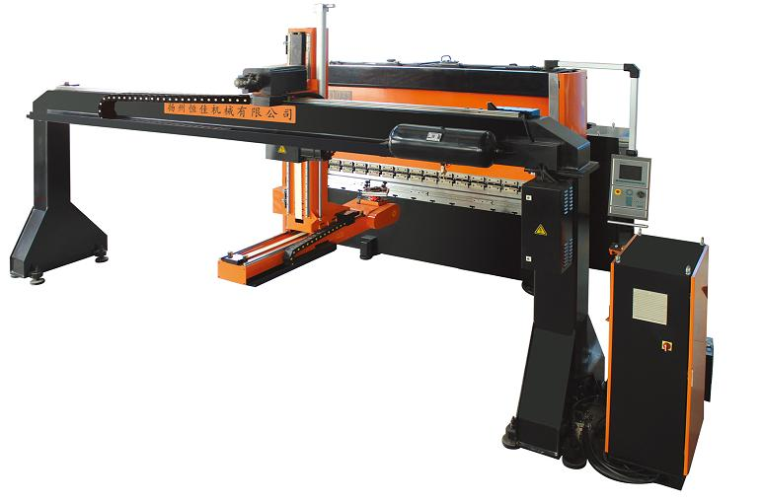
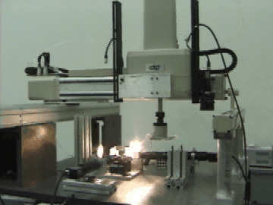
2 串联机构
2.3 直角坐标机器人
关节2
侧视图
关节3
Z
关节1
关节1
末端工具
X
末端工具
Y
关节2
关节3
十字架结构
关节2
关节3
末端工具
关节3
末端工具
关节2
Z
关节1
X
Y
关节1
龙门结构
特点：(1) 3个平移关节轴线相互垂直。(2) 各个平移关节的运动相互解耦。

Slide 10
3 并联机构
并联机构是指不同关节之间为并联，不同连杆之间为并联的机构。平面并联机构，三维空间并联机构
3.1 平面并联机构：平面内运动，3DOF
R：旋转运动副，P：平移运动副，S：球面运动副，T：万向运动副
3自由度冗余平面并联机构
PRR支链
P主动运动，R被动运动
2自由度平面并联机构
PR支链，RPR支链
P主动运动，R被动运动
Y
X

Slide 11
3 并联机构
3.1 平面并联机构：平面内运动，3DOF
R：旋转运动副，P：平移运动副，S：球面运动副，T：万向运动副
3自由度平面并联机构
RPR支链
P主动运动，R被动运动
3自由度平面并联机构
RRR支链
固定端的R主动运动

Slide 12
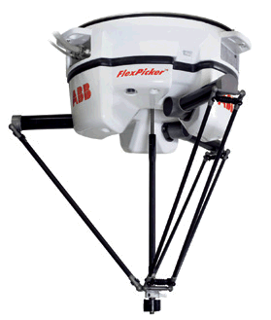
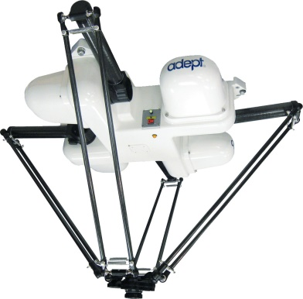
3 并联机构
3.2 三维空间并联机构：Delta结构，4DOF
4自由度并联机构
RRR支链
上端R主动运动
ABB的IRB 360
RRR支链负责位置
中间R支链负责旋转
Adept的Quattro S650H
RRR支链负责位姿
特点：(1) 动态运动性能好，运动速度高，定位精度高。可在狭窄空间内高速、准确地捡拾物品。例如，ABB的IRB 360平移速度10m/s，绕Z轴旋转速度2880°/s。(2) 机器人末端动平台与上部的静平台自动保持平行。

Slide 13
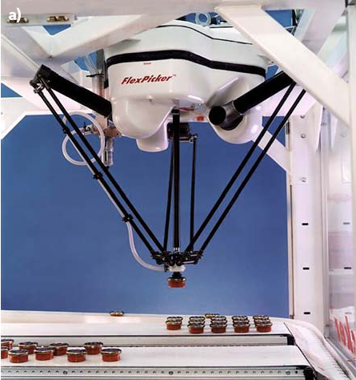
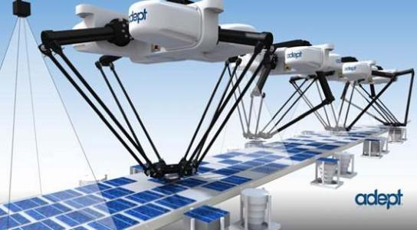
3 并联机构
ABB并联机器人
Adept并联机器人

Slide 14
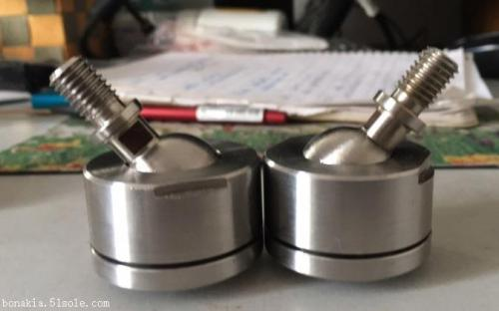
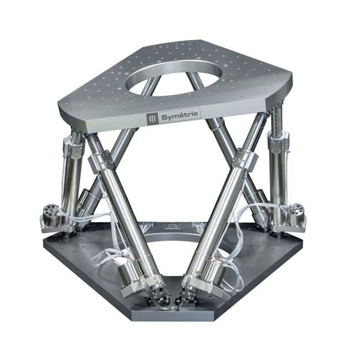
3 并联机构
球铰链
3.2 三维空间并联机构：Stewart结构，6DOF
6自由度并联机构
SPS支链
P主动运动，S被动运动
动智精密的Zonda
步进电机驱动，X/Y行程±200mm，Z行程±150mm，旋转角度为±20度
特点：(1)高精度，高刚度，大负载。(2) 运动范围较小。(3) 位置与姿态强耦合。

Slide 15
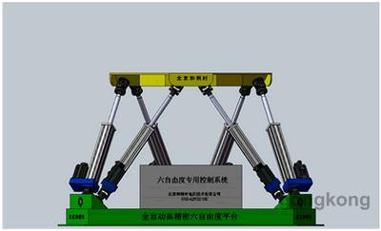
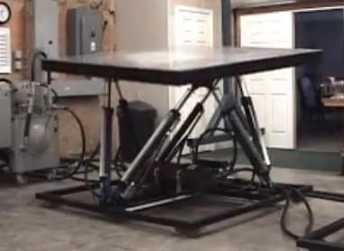
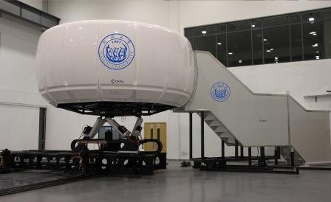
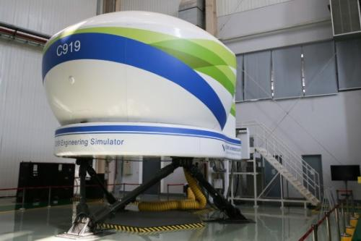
3 并联机构
6自由度RPR并联机构
同济大学8自由度驾驶模拟器
C919驾驶模拟器

Slide 16
3 并联机构
3.2 三维空间并联机构：正交结构，6DOF
Z
X
Y
2-2-2正交结构
PS支链，每组2条，3组
P主动运动，S被动运动
3-2-1正交结构
SPS支链，3条/2条/1条，3组
P主动运动，S被动运动
特点：(1) 位置和姿态耦合性弱。(2) 运动范围与精度取决于运动支链的驱动与传动方式，既能较大范围、较低精度运动，又能较小范围、较高精度运动。(3) 运动学和逆向运动学较简单。

Slide 17
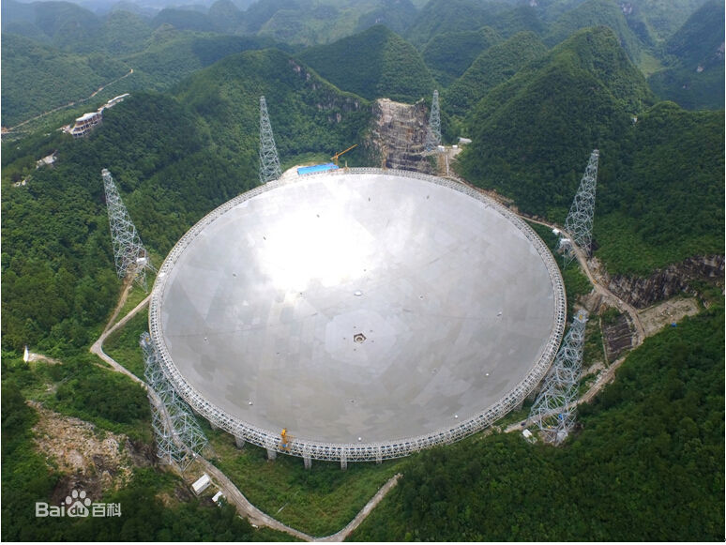
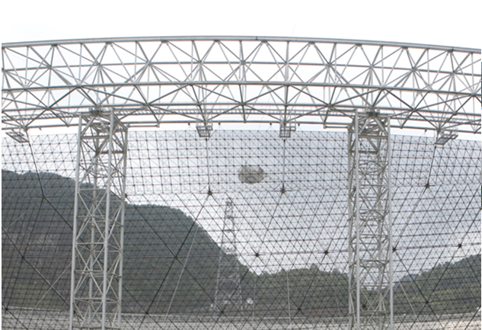
3 并联机构
3.2 三维空间并联机构：绳索结构，6DOF
6条绳索牵引
特点：(1) 成本较低。(2) 工作范围大。(3) 控制难度高。

Slide 18
4 轮式运动机构
轮式移动机构
采用轮子实现运动。形式多样，具有单轮、双轮、多轮、正交轮等多种形式
运动速度快，反应灵敏，应用广泛。
只采用轮子越障能力较差，可以与其它方式结合提高越障能力

Slide 19
4 轮式运动机构
轮式移动机构: 轨道上运行的多采用实心钢轮，室外路面行驶的采用充气轮胎，室内平坦地面上的可采用实心轮胎
单轮运动机构：采用一个轮子构成移动机构，平衡控制难度较大。
从外观上看它只有一个轮子，运动起来很像一个陀螺，事实上它的设计正是受到陀螺运动的启发。
单轮机器人的驱动部件是一个旋转的飞轮。飞轮的轴承上安装有双链条的操纵器和一个驱动马达。飞轮不仅可以使机器人实现稳定运行，还可以控制机器人运动的方向。与其它多轮、静态稳定的机器人相比，单轮机器人具有以下优点：对外界的扰动不敏感，可操作性强，运动时的滚动摩擦力较低，可以从倒地的状态中自动站立及水陆两栖
针对单轮机器人的研究工作主要包括：
(1) 动态模型建立以及推进力与操纵机构的耦合和参数化问题；
(2) 基于位置传感器的运动信息获取方法；
(3) 动态稳定而静态不稳定的控制方案。
徐扬生 院士
引自：http://arl.acae.cuhk.edu.hk/node/341
Advanced Robotics Lab, The Chinese University of Hong Kong

Slide 20
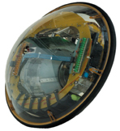
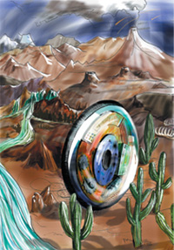
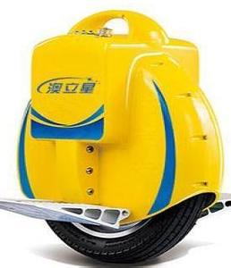
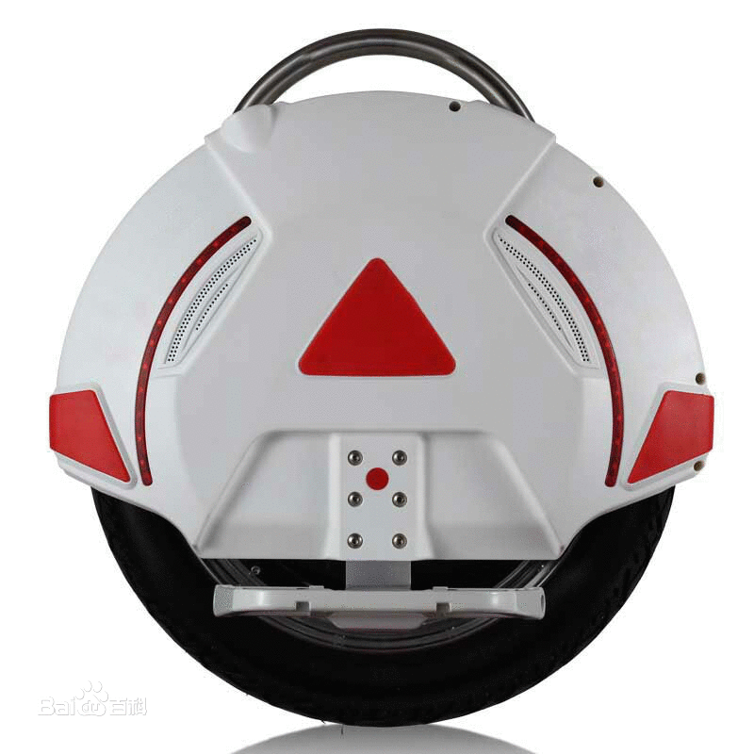
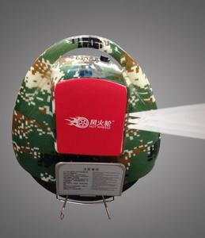
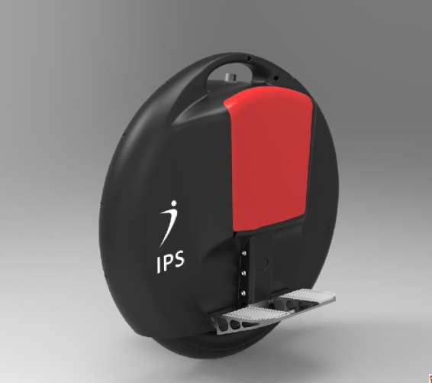
4 轮式运动机构

Slide 21
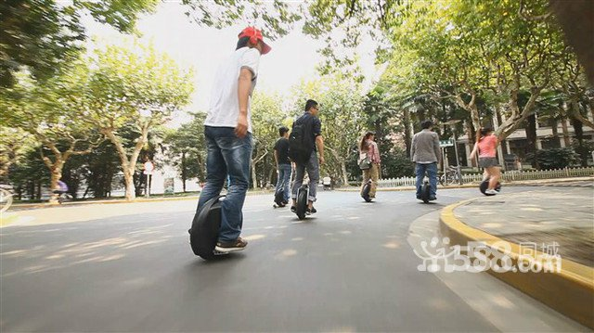
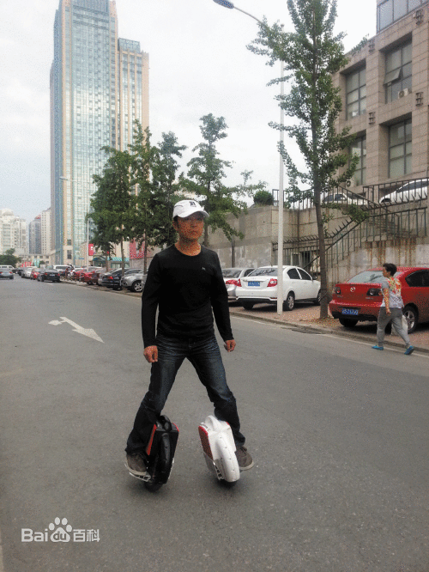
4 轮式运动机构

Slide 22
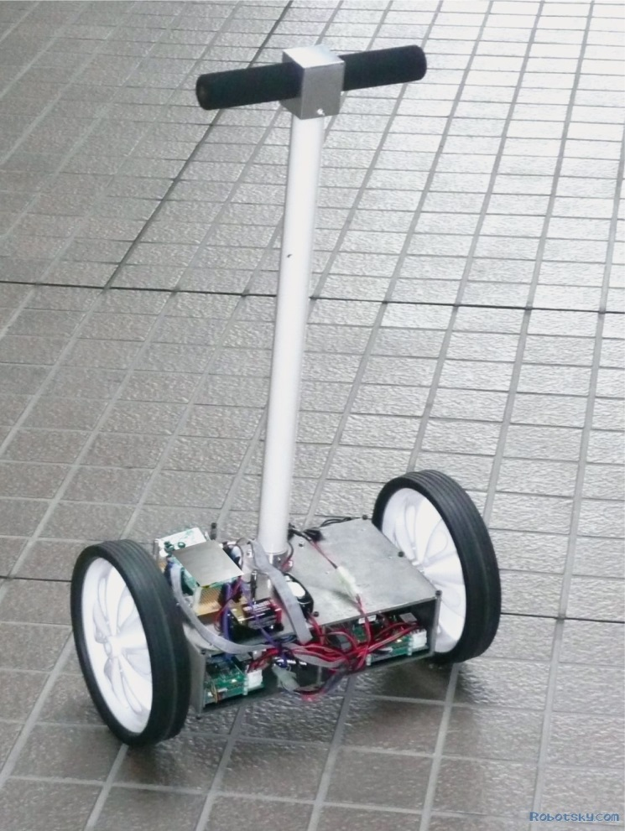
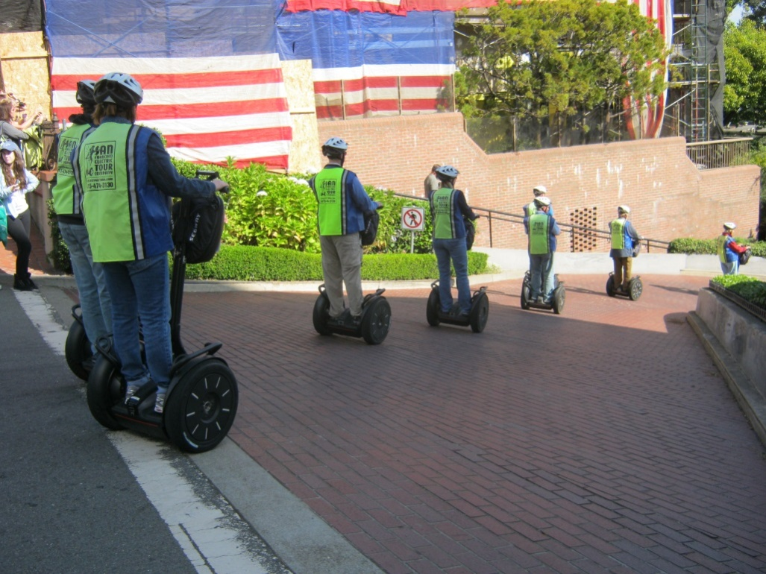
4 轮式运动机构
双轮运动机构：采用两个轮子构成其移动机构，一种类似倒立摆，一种类似自行车。平衡问题。
2008年意法半导体与早稻田大学推出高性能双轮倒立摆机器人
2011年9月30日美国旧金山
引自：http://www.robotsky.com/techd/2008-10-22/12246350643555.html

Slide 23
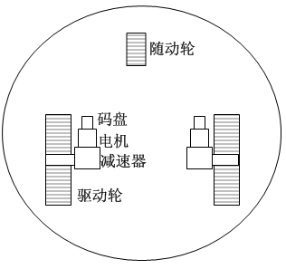
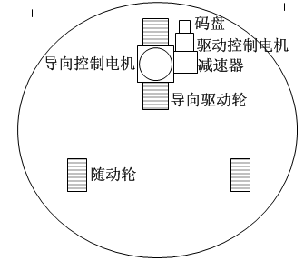
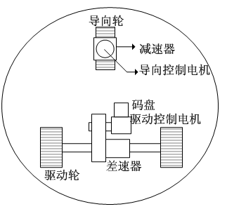
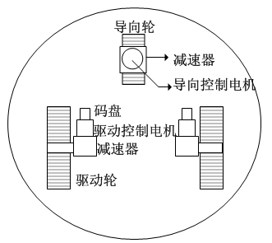
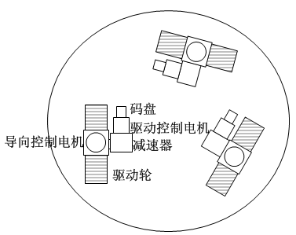
4 轮式运动机构
多轮运动机构：采用两个以上轮子构成其移动机构。具有多种形式。
三轮机构
最常用
较常用
(a) 两轮独立驱动
(b) 前轮驱动前轮导向
(c) 后轮差速器驱动前轮导向
(d) 后轮驱动前轮导向
(e) 两后轮独立驱动前轮导向
(f) 三轮全驱动全导向

Slide 24
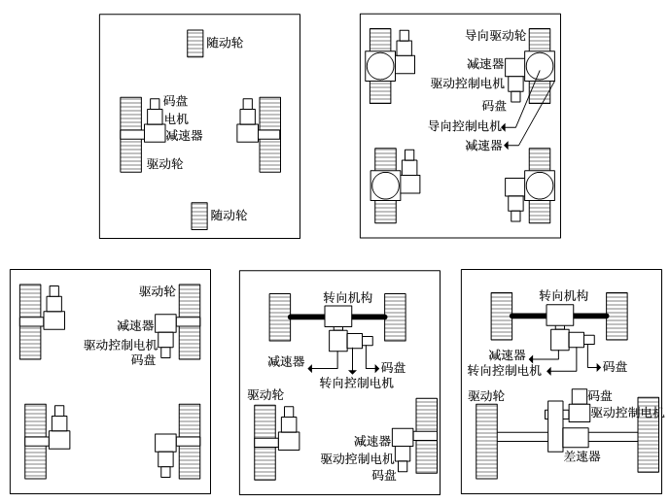
4 轮式运动机构
四轮运动机构
常用
(a) 两轮独立驱动
(b) 四轮全驱全导向
常用
(c) 四轮全驱
(d) 两轮驱动汽车转向
(e) 两轮差速器驱动汽车转向

Slide 25
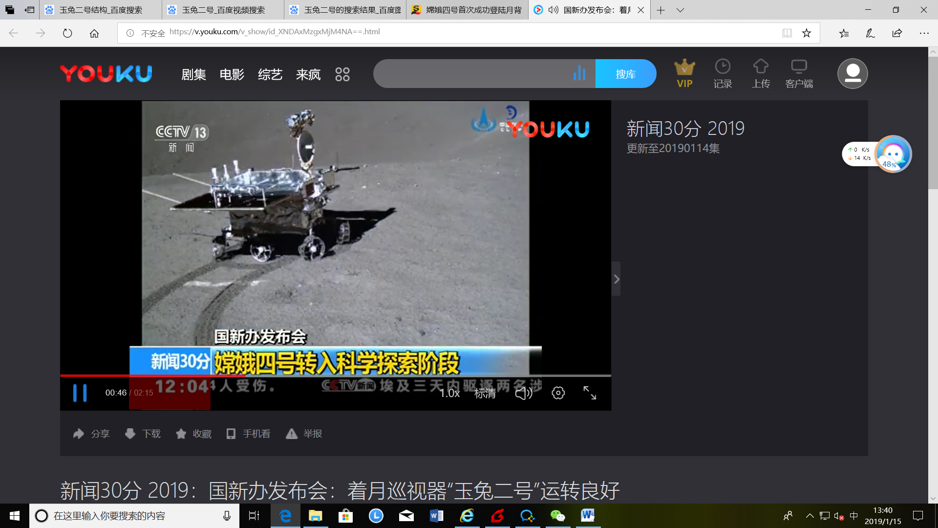
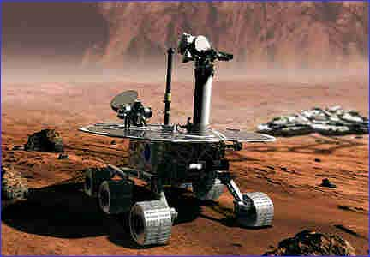
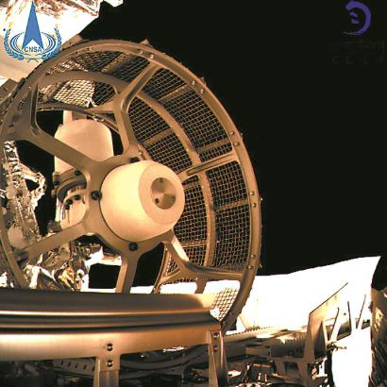
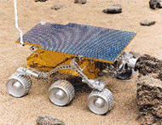
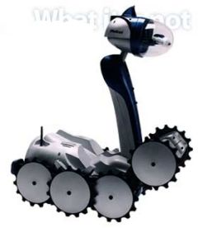
4 轮式运动机构
多于四轮的运动机构
一体成型式轮毂，月壤不打滑下陷
玉兔月球车
NASA的火星探测机器人
4个角的车轮具有独立驱动与导向

Slide 26
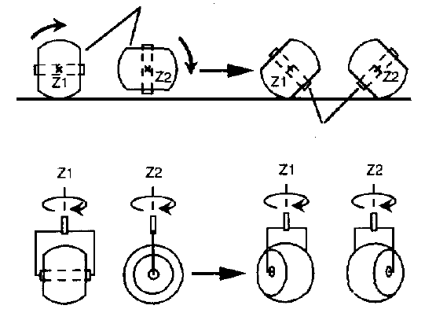
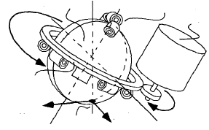
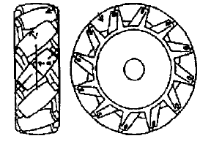
4 轮式运动机构
全方位运动机构：采用特殊轮子构成其移动机构，轮子包括麦克纳姆轮、球轮、正交轮等。
麦克纳姆轮：轮缘上斜向分布着许多鼓形辊子
球轮：由一个滚动球体、一组支撑辊子和一组驱动辊子
正交轮：由两个大小相同的球形轮子削去同样大小的球冠构成
辊子
切削面
滚动球体
A轴
支撑辊子
伺服电机
驱动辊子
轮轴
γ
驱动辊支架
自由方向
地面
接触点
驱动方向
B轴
麦克纳姆全方位轮
球轮结构示意图
正交轮基本结构
26/62

Slide 27
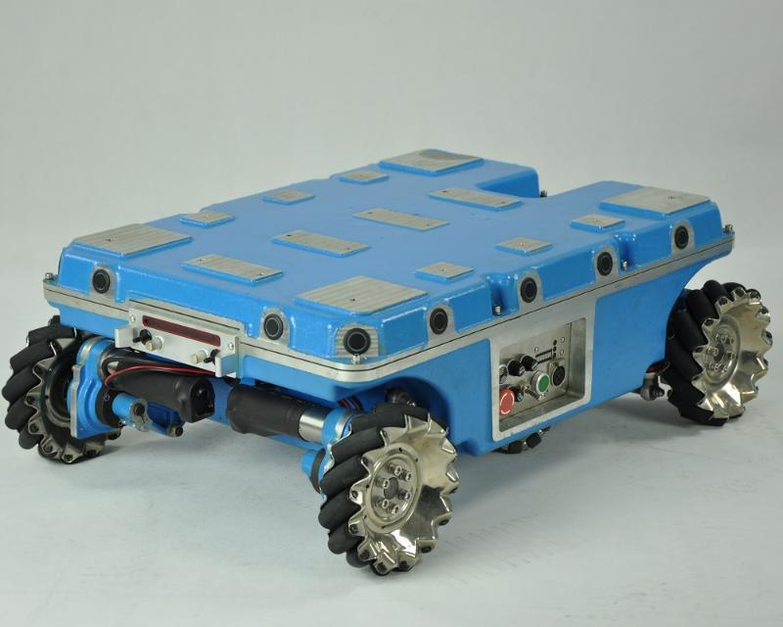
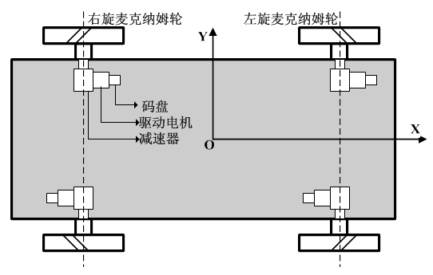
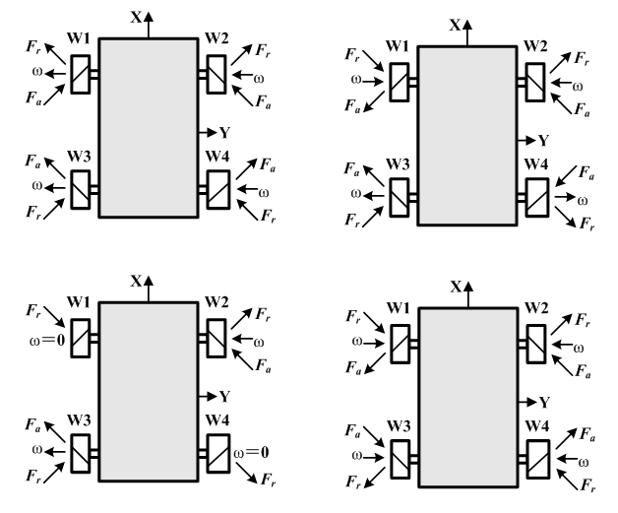
4 轮式运动机构
麦克纳姆轮全方位机构：通过控制四轮的转速和转向, 控制机器人的运动方向。
（a）纵向运动
（b）横向运动
纵向运动：四轮的转向和转速相同
横向运动：车体同侧两轮转向相反,四轮转速相同。
原地旋转：同侧两轮转向相同、两侧轮转向相反，四轮旋转速度相同
斜向运动：一对角线两轮静止，另两轮同速同向旋转。
（c）斜向运动
（d）原地旋转
四麦克纳姆轮移动机构运动与受力分析

Slide 28
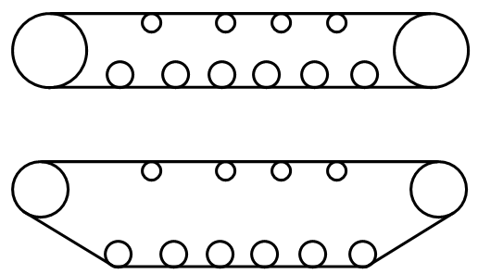
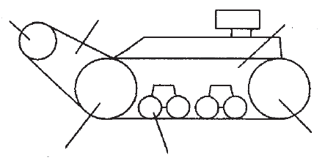




5 复合机构
复合机构是将两种及以上的构型相结合形成的机构。
履带式移动机构：将圆环状的履带卷绕在多个车轮上，使车轮不直接同地面接触，利用履带可以缓和地面的凹凸不平。属于全方位移动机构
摆臂轮
摆臂
机器人本体
方形
（a）
（b）
从动轮
主动轮
（d）
倒梯形
支撑轮
（c）
两种常见的履带形状
关节式履带移动机构
关节式履带移动机构的几种姿态

Slide 29




5 复合机构
复合机构是将两种及以上的构型相结合形成的机构。
腿臂机构
轮腿机构

Slide 30

腿足运动机构

Slide 31
6 仿生机构
腿足机构：仿照人或者动物的腿足设计的机构，能够以一定的步态行走。仿人机器人，房动物的四足机器人
扑翼机构：仿照鸟类翅膀设计的运动机构，能够飞行。仿鸟机器人。
游动机构：仿照鱼类/蛇类设计的运动机构，可以游动。机器蛇，机器鱼等

Slide 32



腿足运动机构
腿式移动机构
腿足式移动机构，是模拟人类或有腿动物的独特运动来实现机器人的自身运动的。属于全方位移动机构。
仿人机器人
日本TITAN-VI型四足机器人
印度六足步行机器人“舞王”
两种多足移动机构

Slide 33





仿人机器人
腰关节
Z（偏转轴）
Y（纵摇轴）
自由度：每一条腿至少6个全驱动关节，6自由度；全身>25自由度
关节控制：位置控制
传感器：位置，脚部力传感器
X（横摇轴）
髋关节
膝关节
纵摇轴
踝关节
偏转轴
横摇轴
仿人体下肢的腿足式移动机构自由度分配

Slide 34




仿人机器人
ZMP：零力矩点，脚部的受力可以简化为合力，其作用点为零力矩点。基于ZMP的人形机器人：
WL-10RD: 12DOF, 1.43m, 84.5kg, Takanishi, 1985
ASIMO: 26DOF, Honda Motor Co. , 2000
Johnnie: 17DOF, 1.8m, 40kg, Gienger, 2000
HRP-2L: 12DOF, 1.41m, 58.2kg, Kaneko, 2001
WL-16R: 12DOF, 1.29m, 55kg, Takanishi, 2003
HUBO: 41DOF, 1.25m, 55kg, Oh et al, 2006

Slide 35





仿人机器人
ZMP计算
接触点记为p_{i}, i=1, 2, …N，接触力记为f_{i}=[f_{xi} f_{yi} f_{zi}]^{T}
ZMP点：
或者
符合以上两式的点构成支撑多边形，ZMP点位于该支撑多边形内

Slide 36







仿人机器人
ZMP计算
绕ZMP点的力矩：
当地面水平时，p_{iz}=p_{z}， τ_{x}=τ_{y}=0， τ_{z}≠0 。
机器人运动计算ZMP
由力矩条件τ=0 得：
加速度为0时，p=x。机器人运动时，ZMP不一定在支撑多边形内

Slide 37






仿人机器人
机器人运动计算ZMP
a)是错误情形。b)是正确情形。对于b)，考虑z加速度得：
37/62

Slide 38





仿人机器人
基于ZMP的步态生成
给定期望的ZMP： $p_{x}^{d}\left(t\right)、p_{y}^{d}\left(t\right)$，求解可行的关节位置q。包括腰关节。
$q、\dot{q}$、 $\ddot{q}$分别是关节位置、速度、加速度
机器人是全驱动的
当q>3时，需要引入外部约束，以解决冗余关节问题
由于q(0)是任意的，即使具有正确约束，也会有无穷多解。自由度q(0)用于避免发散
实际应用中，不需要准确控制ZMP：${p_{x}^{}\left(t\right)=p}_{x}^{d}\left(t\right)，{p_{y}^{}\left(t\right)=p}_{y}^{d}\left(t\right)$。运动中一般采用ZMP偏差和最小。
38/62

Slide 39


Slide 40


Slide 41



腿足机器人
多足机器人运动
6足机器人，步态，支撑三角形
4足机器人步态，1234

Slide 42



Slide 43




扑翼机构

Slide 44


Slide 45


Slide 46



扑翼机构
Festo的机器蜻蜓BionicOpter

Slide 47





游动机构
上下拍动
左右摆动
波动

Slide 48



机器鱼录像

Slide 49
游动机构
俯仰、偏转2个旋转关节串联
舵机驱动
底部2个被动支撑轮
10个模块构成
偏转关节摆动，机器蛇蜿蜒运动
俯仰关节摆动，机器蛇将身体某些部分抬起/放下，提高越障能力

Slide 50

游动机构

Slide 51



7 变胞机构
变胞机构：具有变拓扑结构，通常构件数和自由度可发生改变
起源：对折纸进行的机构学研究
变胞方式：
(a)变胞源机构
力变胞：施加力阻止滑块向回移动
几何变胞：几何曲线阻止滑块向回移动
电磁变胞：电磁卡销阻止
组合变胞：将几何形状与运动位置联系起来实现变胞
固结变胞：粘接、锁固等
(b)水平工作阶段机构
(c)垂直工作阶段机构
双层折叠变胞机构示意图
王德伦， 戴建生，变胞机构及其综合的理论基础，机械工程学报，vol. 43, no. 8, pp. 32-42, 2007

Slide 52




7 变胞机构
球面变胞机构
复合折六面体机构
相应的花样折纸
球面四杆外联三运动链机构
戴建生, 丁希仑, 邹慧君, 变胞原理和变胞机构类型, 机械工程学报，vol. 41, no. 6, pp. 7-12, 2005

Slide 53

7 变胞机构
每条腿具有2个旋转关节，形成前后摆动和上下摆动两个旋转自由度
身体部分具有8个旋转关节，6个垂直于身体平面的旋转关节，2个平行于身体平面的俯仰关节

Slide 54
7 变胞机构
矩形：小狗
四边形
三角形
六边形：蜘蛛
一端抬起：竹节虫
中间隆起：尺蠖

Slide 55


7 变胞机构

Slide 56

7 变胞机构
矩形
六边形
双平行四边形
每条腿具有3个旋转关节，1个垂直转轴旋转关节形成前后摆动，2个水平轴的旋转关节形成上下摆动
身体部分具有6个垂直于身体平面的旋转关节

Slide 57


8 微纳机构
微纳机构：指结构尺寸为微米/纳米(μm/nm)的微型机构，或者精度为μm/nm的宏观大型机构
微纳机器人学：在μm/nm级别上对机器人的研究，包括机构、驱动、感知等
MEMS：Micro-Electro-Mechanical-System, 微机电系统，例如MEMS陀螺等
微纳制造：用于制造微型机构，常用的制造技术包括光刻、薄膜积淀、蚀刻和基质去除等

Slide 58


8 微纳机构
驱动方式：静电(力小/快速/短距)、磁性(力小/慢速/中距)、压电(力大/快速/长距/高精度)

Slide 59

8 微纳机构
感知方式：光学显微镜(Optical Microscope) 、扫描电子显微镜(SEM, Scanning Electron Microscope)、透射电子显微镜(TEM, Transmission Electron Microscope)、扫描隧道显微镜(STM, Scanning Tunneling Microscope) 、原子力显微镜(AFM, Atomic Force Microscope)等

Slide 60






8 微纳机构
显微镜：光学显微镜 电子显微镜
生物显微镜
扫描电子显微镜原理
原子力显微镜原理
革兰氏菌染色图像
SEM采集的微观图像
AFM采集的微观图像

Slide 61




8 微纳机构
微装配
6自由度对准
微装配机器人系统
精密装配系统
反射镜
微球与柱腔自动装配系统

Slide 62
THANK YOU
习题2.4：什么样的机构是串联机构？串联机构的手臂式球面坐标机器人、SCARA结构的柱面坐标机器人、直角坐标机器人各有什么特点？
习题2.5：什么样的机构是并联机构？常见的3自由度平面并联机构具有哪几种形式？常见的三维并联机构具有哪几种形式？
习题2.6：什么是轮式机构？轮式机构分为几种形式？轮式机构具有什么特点？

